Slide 1
Web技术与应用

Slide 2
什么是Web技术？
Web1.0：以静态、单向阅读为主，网站内信息可以直接和其他网站信息进行交互，能通过第三方信息平台同时对多家网站信息进行整合使用。
Web2.0：以分享为特征的实时网络，用户在互联网上拥有自己的数据，并能在不同的网站上使用。
Web3.0：将以网络化和个性化为特征，提供更多人工智能服务，完全基于Web，用浏览器即可实现复杂的系统程序才具有的功能。只是由业内人员制造出来的概念词语，最常见的解释是，网站内的信息可以直接和其他网站相关信息进行交互，能通过第三方信息平台同时对多家网站的信息进行整合使用；用户在互联网上拥有自己的数据，并能在不同网站上使用；

Slide 3
关于Web技术及应用 ASP.Net
网络应用程开发历史回顾（历史与现在）
C/S 维护 升级 →
网络编程语言与B/S架构程序的出现 →
B/S 缺点 → smartclient 应用“售货系统”
以前的网络编程语言 ASP PHP JSP
早期的互动 html JavaScript 计算器
ASP.Net 计算器
Web Web1.0 Web2.0 每个人都是内容生产与获取者、信息个性化定制自由度大，Web3.0 web上应用复杂的系统 人工智能
JS
AJAX
Ajax技术早在1998年 微软实现 ，然而直到2005年2月，Adaptive Path公司的Jesse James Garrett发表文章"Ajax: A New Approach to Web Applications"，之后ajax才大规模普及开来。

Slide 4
关于Web技术及应用 ASP.Net
jQuery
早年的js编程，代码的效率是极其低下的，这点尤其体现在操作dom上，开发者想要给一个按钮添加事件，要写长长一大段重复的代码去获取到这个按钮，再写长长一大段重复的代码去添加事件。
2006年，jquery诞生。jQuery诞生的意义，一是对ie6 7 8 及各种割据一方的浏览器做好了兼容，二是极大简化了dom操作，使开发效率大大提升。只会写jquery而不会写原生js的程度，说jquery write once，see everywhere已经不为过。网页开发进入一个新时代。
GitHub
OAUTH
OAuth1或OAuth2与以往的授权方式不同之处是OAUTH的授权不会使第三方触及到用户的帐号信息（如用户名与密码）
JSON 基于JavaScript语言的轻量级的数据交换格式(JavaScript Object Notation) Json的普及，从另一个角度体现了web开发的一个优势，不管你后台是java ruby php还是python，你只要给我一个json格式的接口，我就能撑起整个地球。
DJANGO&RAILS

Slide 5
关于Web技术及应用 ASP.Net
Django和Rails的最大优势在于，他让个人或两三个的小团队，实现整套产品成为可能。以Instagram为例，最初两个python工程师用django快速实现了服务端的所有功能，在用户增长时，再将大访问量和大数据量的服务独立出去。
Bootstrap
2011年Twitter开源的网页端GUI框架。jquery兼容了不同浏览器的js部分，bootstrap则兼容了不同浏览器的css部分。甚至于说，作为一个后端开发，你无需了解css，无需前端，无需设计师，只要看一看bootstrap的文档，就可以搭起一个美观大方的后台管理系统。缺点：web页面变化少
IOS & ANDROID系统的普及
html5在移动浏览器上优先实现，Android和IOS设备全面支持html5、CSS3，加速了IE消失。
HTML5+CSS3
BIG DATA （2015国家战略、2017年，国家发布了《新一代人工智能发展规划》和《新一代人工智能产业三年行动计划(2018-2020)》，人工智能产业已上升为国家战略。）
大数据大概是过去几年最火热的名词在海量数据下的数据挖掘、数据分析、智能推荐、实时分析等。不同公司的技术方案不同，我只列两个国内成功的案例：
• 京东个性化电商，场景包括基于行为、偏好、地域、时间、好友关系等维度，向不同的用户推荐不同的产品，不同用户搜索产品排序也不同…
• 百度地图东莞8小时迁徙图；百度搜索智能提醒
• 360手机卫士

Slide 6
Web3.0
现在人们对web3.0还没有权威的定义，但是从现在的发展来看，人们总结了web3.0的主要特征:
1、Web 3.0时代的网络访问速度会非常快；
2、Web 3.0时代的网站会更加开放，对外提供自己的API将会是网站的标准配置；
3、Web 3.0时代的信息关联通过语义来实现，信息的可搜索性将会达到一个新的高度。
从现有的资料中我们可以归纳新的3.0的模型应该是基于搜索+开放式TAG（关键词标签）+智能匹配的新门户。其中开放式TAG目前还没有，会是预测中的下一代技术。现有的TAG只能实现网站内的关键词链接。
根据一份由美国市场调查公司In-Stat的调查指出，融合了社区网站和网络游戏所形成的新事物-Web3.0是互联网的下一波大潮。基于用户网络行为研究基础上的网络推广将随着web3.0互动特征而迎来新的web3.0网络营销模式。

Slide 7
课程要求48（24，24）
教材：1.Web技术与应用
3. 上课PPT为主
教学要求
  学时：48(32，16）课外学时：实验：见课表
实习要求
  熟练掌握开发环境（IIS 、VS2013及更高版本）
  具备较强的程序调试能力*****解决实际问题
  3次实习后必须交实验报告（在下次实验时交）
课程结束要求
  三部分组成（平时、实验报告和考试，或大作业+作品形式）

Slide 8
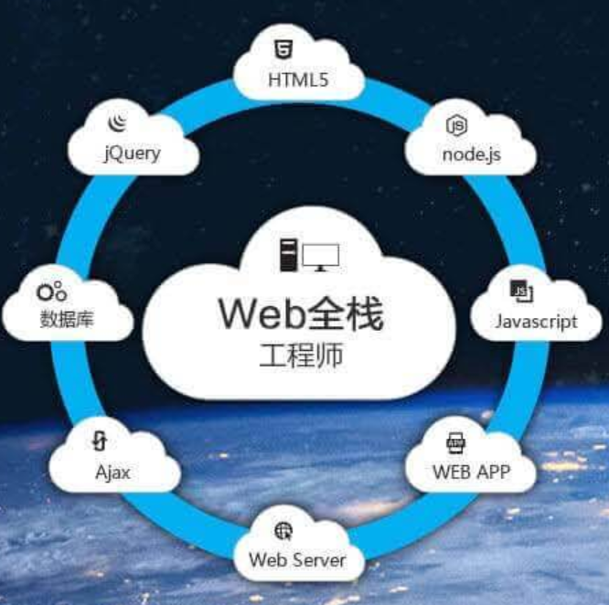
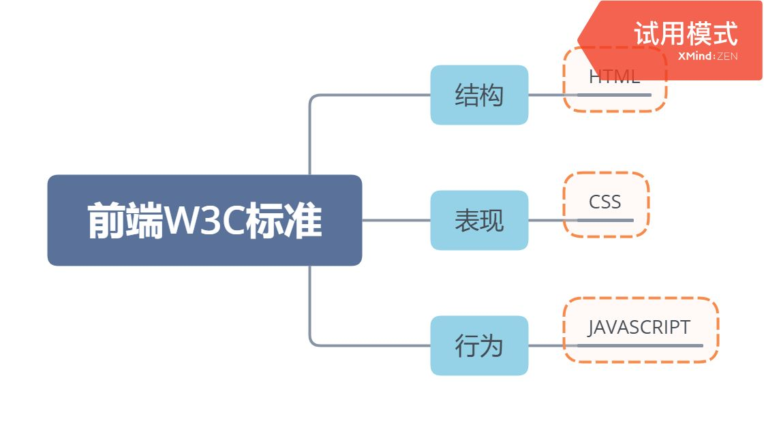
主流语言及开发工具介绍

Slide 9
课程内容
Web基础知识与ASP .NET简介 .NET Framework
VS2010开发环境 工具
HTML
C#语言 （基语语法+OOP,学会面向对象编程思维）
服务器控件 （两种+验证）ASP.NET表示层技术
ASP .NET内建对象 （7个）
Page Request Response HttpCookie
Session Application Server
数据库技术 access SQLServer（理解会使用DB及SQL）
数据库编程及深入讨论
.NET框架类（文件操作 ***）
高级应用 web服务 业务对象
综合应用举例（及web上数据采集，大数据）

Slide 10
如何才能学好ASP.NET
Step1:按照自己的计划打好基础
Step2:独立自主开发一个比较大的程序，如BBS、聊天室、网上商店等
Step3:高级教程或网上好文章,参加项目
书：薄-厚-薄

Slide 11
IT类学生，最重要的优势。。。
  不为信息技术（程序）发愁！
  资源整合、异构系统通信、资源共享，提高时效。
  大数据、人工智能
  统计-大统计-函数-大函数
  创新

Slide 12
ASP.Net应用举例
见PPT,Word.

Slide 13
基础知识回忆
TCP/Ip协议
IP地址，子网掩码，网关，DNS…
HPPT协议
B/S

Slide 14
内容
本章主要介绍ASP.NET编程的网络基础知识和网络程序设计的相关概念.
介绍了Web和Web应用程序开发的概念及相关的基础知识。

Slide 15
1.1 网络基础知识
1.1.1 Internet
1) 从网络互联角度。Internet是一个网间网，通过网络互联设备将全球范围众多的网络或网络群体互联起来形成的网络，是一个网络的集合，它是将全球范围成千上万台计算机互联在一起的、开放的国际计算机互联网。
2) 从提供信息资源角度。Internet是一个集各个部门、各个领域的各种信息资源为一体，供网上用户共享的信息资源网。已经成为世界上覆盖面最广、规模最大、信息资源最丰富的计算机信息网络。

Slide 16
1.1 网络基础知识(续1)
3) 从网络通信角度。它采用了统一的TCP/IP通信协议，构成数据通信网。
4) 从网络管理角度。在国外文献中，人们称它是“没有领导、没有法律、没有政治、没有军队……”，总之是不可思议的组织结构或社会。
互联网的主要技术特点有：TCP/IP协议(Internet的核心和基础)；路由器加专线技术；分层的分布式结构；无连接的分组交换技术；层次结构的域名、网络管理技术。

Slide 17
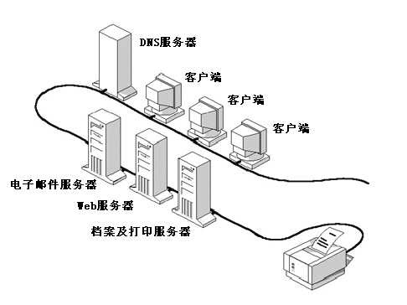
1.1.2 客户端/服务器结构
在计算机的世界里，凡是提供服务的一方我们称之为服务器(Server)，而接受服务的另一方我们则称作客户端(Client)。

Slide 18
1.1.2 客户端/服务器结构(续1)
在实践中，客户端及服务器的关系不一定都是建立在两台分开的机器上，同一台机器中也有这种主从关系的存在。提供服务的服务器及接受服务的客户端也有可能都在同一台机器上，例如我们在提供网页的服务器上执行浏览器浏览本机所提供的网页，这样在同一台机器上就同时扮演客户端及服务器的角色,Client/Server 都在同一台机器上。

Slide 19
1.1.3 C/S和B/S
  C/S又称Client/Server或客户/服务器模式。服务器通常采用高性能的PC、工作站或小型机，并采用大型数据库系统，如Oracle、Sybase、Informix或 SQL Server。客户端需要安装专用的客户端软件。
  B/S是Browser/Server的缩写，客户机上只要安装一个浏览器(Browser)，如Netscape Navigator或Internet Explorer，服务器安装Oracle、Sybase、Informix或 SQL Server等数据库。浏览器通过Web Server 同数据库进行数据交互。

Slide 20
1.1.3 C/S和B/S
C/S的优点是能充分发挥客户端PC的处理能力，很多工作可以在客户端处理后再提交给服务器。对应的优点就是客户端响应速度快
缺点：
只适用于局域网
客户端需要安装专用的客户端软件
对客户端的操作系统有一定的限制

Slide 21
1.1.3 C/S和B/S
B/S最大的优点就是可以在任何地方进行操作而不用安装任何专门的软件。只要有一台能上网的电脑就能使用，客户端零维护。系统的扩展非常容易，只要能上网，再由系统管理员分配一个用户名和密码，就可以使用了。甚至可以在线申请，通过公司内部的安全认证(如CA证书)后，不需要人的参与，系统可以自动分配给用户一个账号进入系统

Slide 22
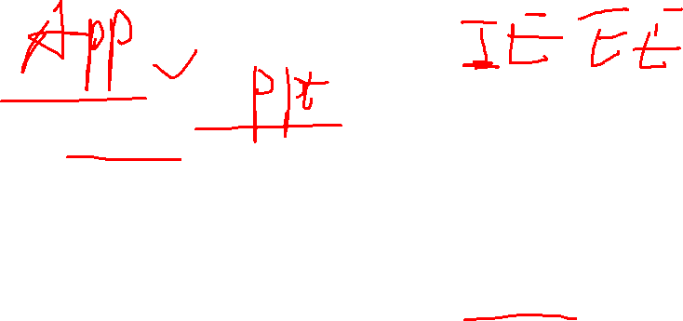
1.1.4 WWW资源
WWW(World Wide Web)又称“万维网”，也简称作Web。起源于1989年欧洲粒子物理研究室(CERN)，当时是为了研究人员互相传递文献资料用的。1991年，WWW首次在Internet上亮相，立即引起了强烈反响，并迅速获得推广应用。它是基于客户/服务器模式的信息发布和超文本(Hyper Text)技术的综合。Web服务器将信息组织成为分布式的超文本，这些信息可以是文本、子目录或信息指针。

Slide 23
1.1.4 WWW资源(续1)
WWW浏览器为用户提供基于超文本传输协议HTTP(Hyper Text Transfer Protocol)的用户界面，WWW服务器的数据文件由超文本标记语言HTML (Hyper Text Markup Language)描述。HTML利用通用资源定位器URL(Uniform Resource Locator)表示超媒体(Hypermedia)链接，并在文本内指向其他网络资源。

Slide 24
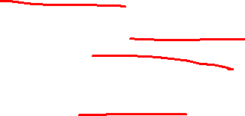
1.1.5 静态网页和动态网页
1、静态网页。
在动态网页出现之前，采用传统的HTML编写的网页是静态网页，目前大部分的网页仍然属于静态网页。静态网页无需系统实时生成，网页风格灵活多样，但是静态网页在交互性能上比动态网页要差，日常维护也更为繁琐。文件后缀一般为htm或html。
还有*.shtml 如sohu

Slide 25

1.1.5 静态网页和动态网页（续1）
2) 动态网页。所谓动态网页就是网页内含有程序代码(脚本)，采用ASP、CGI、ASP.NET等技术动态生成页面，这种网页通常在服务器端以扩展名JSP、PHP、ASP或是ASPX 储存，表示里面的内容是Active Server Pages (动态服务器页面)，有需要执行的程序。在接到用户的访问请求后，必须由服务器端先执行程序后，再将执行完的结果动态生成页面并传输到用户的浏览器中，在浏览器上显示出来。这种网页由于要在服务器端执行一些程序，由于执行程序时的条件不同，所以执行的结果也可能会有所不同，所以称为动态网页。

Slide 26
1.1.5 静态网页和动态网页（续2）
由于动态网页由计算机实时生成，具有日常维护简单、更改结构方便、交互性能强等优点，同时动态网页需要大量的系统资源来合成网页。它常用的后台数据库有：Access、SQL Server 2000等。
在我们平时见到的网页中，不要以为如果页面上有动的东西，如GIF图片、FLASH动画等，就认为页面是动态网页，其实是完全错误的。

Slide 27
1.1.5 静态网页和动态网页（续3）
 | 静态网页 | 动态网页
内容 | 网页内容固定 | 网页内容动态生成
后缀 | .htm；.html等 | .ASP，.JSP，.PHP，.CGI, .ASPX等
优点 | 无需系统实时生成，网页风格灵活多样 | 日常维护简单，更改结构方便，交互性能强
缺点 | 交互性能较差，日常维护繁琐 | 需要大量的系统资源合成网页
数据库 | 不支持 | 支持

Slide 28
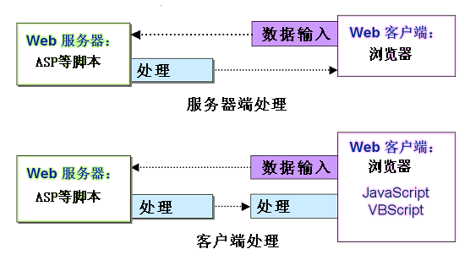
客户端和服务器端处理

Slide 29
1.2 Web应用程序的开发
Web编程不是一件简单的任务，传统的应用程序开发拥有许多结构化语言支持的完好编程模型和较好的开发工具，而Web应用程序开发混合了标记语言、脚本语言和服务器平台，需要考虑很多东西。这就是为什么产生一种使用简单、功能强大的网络程序设计的语言和相应的开发工具是如此的重要。在这种背景下，几种网页制作工具和几种Web网页编程工具和相对应网络程序设计语言应运而生。

Slide 30
1.2.1 Web开发技术概念
从技术层面看，Web架构的精华有三处：用超文本技术(HTML)实现信息与信息的连接；用统一资源定位技术(URL)实现全球信息的精确定位；用新的应用层协议(HTTP)实现分布式的信息共享。这三个特点无一不与信息的分发、获取和利用有关。其实，Web是一个抽象的(假想的)信息空间。也就是说，作为Internet上的一种应用架构，Web的首要任务就是向人们提供信息和信息服务。

Slide 31
一个HTML文档的基本结构
整个文档处于标记<html>与</html>之间；文档分两部分，<head>到</head>为头部，用于存放重要的信息，如标题和meta数据，内容不在浏览器窗口里显示，<body>到</body>为主体部分，网页中的内容都要放在这一部分，大部分HTML标记使用在这一部分。

Slide 32
1.2.1.1 客户端技术的萌芽和演进
Web是一种典型的分布式应用架构。Web应用中的每一次信息交换都要涉及到客户端和服务器端两个层面。因此，Web开发技术大体上也可以被分为客户端技术和服务器端技术两大类。
Web客户端的主要任务是展现信息内容，而HTML语言则是信息展现的最有效载体之一。作为一种实用的超文本语言，到1990年，第一个图形化的Web浏览器“World Wide Web”终于可以使用一种为Web度身定制的语言——HTML来展现超文本信息了。

Slide 33
1.2.1.2 服务器端技术的成熟与发展
与客户端技术从静态向动态的演进过程类似，Web服务器端的开发技术也是由静态向动态逐渐发展、完善起来的。
第一种真正使服务器能根据运行时的具体情况，动态生成HTML页面的技术是大名鼎鼎的CGI (Common Gateway Interface)技术。CGI技术允许服务器端的应用程序根据客户端的请求，动态生成HTML页面，这使客户端和服务器端的动态信息交换成为了可能。

Slide 34
1.2.1.2 服务器端技术的成熟与发展（续）
早期的CGI程序大多是编译后的可执行程序，为了简化CGI程序的修改、编译和发布过程，人们开始探寻用脚本语言实现CGI应用的可行方式。1994年，出现了专用于Web服务器端编程的PHP(Personal Home Page Tools)语言。与以往的CGI程序不同，PHP语言将HTML代码和PHP指令合成为完整的服务器端动态页面，Web应用的开发者可以用一种更加简便、快捷的方式实现动态Web功能。1996年以来，Microsoft借鉴PHP的思想，相继开发出了ASP技术和ASP.NET技术，并迅速成为了Windows系统下Web服务器端的主流开发技术。随着服务器端技术的普及，聊天室、论坛、电子商务、信息查询、全文检索等各式各样的Web应用蓬勃兴起，人们终于可以享受到信息检索、信息交换、信息处理等更为便捷的信息服务了。

Slide 35
1.2.1.3 两种重要的企业开发平台
Web服务器开发技术的完善使开发复杂的Web应用成为了可能。在此起彼伏的电子商务大潮中，为了适应企业级应用开发的各种复杂需求，为了给最终用户提供更可靠、更完善的信息服务，两个最重要的企业级开发平台——J2EE和.NET在2000年前后分别诞生于Java和Windows阵营，它们随即就在企业级Web开发领域展开了竞争。平台之争让整个Web世界在过去的好多年里不得安宁，但从某种意义上说，也正是这种针锋相对的竞争关系促使了Web开发技术以前所未有的速度提高和跃进。

Slide 36
续1
1 .NET和JAVA
java的最大的特点:跨平台
JAVA分为三大技术领域:J2SE J2EE J2ME
J2SE主要用于应用程序开发
J2EE主要用于企业级WEB应用程序开发,比如现在很多银行都用的J2EE做的B TO C电子商务平台
J2ME主要用于手持设备程序开发,如手机,PDA上的程序或JAVA手机游戏
J2EE包括java servlet,jsp,javabean,ejb等
J2EE的框架也是热火朝天:struts hibernate spring 等
应用服务器:tomcat weblogic jboss webshare等

Slide 37
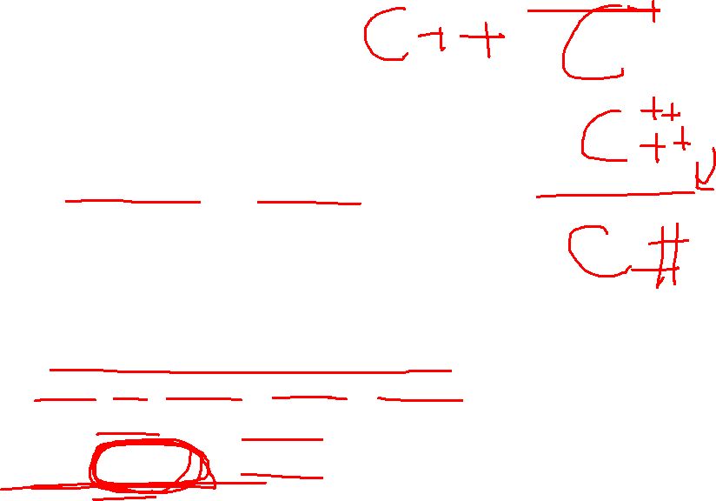
续2
.NET的核心部分——CLR
.NET和微软的操作系统紧密结合
微软一个公司在推，很有前途
C#借鉴的是C++，和Java 其次java,C#都学了C++
java和.net运行性能比较。
Java的执行效率和C/C++没得比
高端应用：unix+oracle+JAVA+C/C++ Structs
net效率高,j2ee可以跨平台，在linx下 可以做到更 安全，所以你可以看到所有的网上银行都是以jsp结尾的，因为安全。中国移动的业务系统（struts+spring+hibernate）
，电信网上营业厅.do。
2 学习了.net在工作中主要开发些什么东西
应用软件，oa，erp ,电子商务，SmartClient
做嵌入式开发 手机方面的，windows mobile/CE
你想到的都有做。
.net + ArcGis

Slide 38
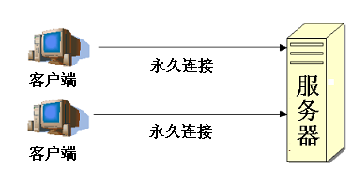
1.2.2 什么是web应用程序
以前我们学过Windows应用程序开发，若用Windows开发网上应用，都是C/S结构的Windows应用程序，其特点是客户端需要安装客户端程序，然后客户端通过安装的程序直接连接数据库，这种应用程序的客户端程序都是自行开发，为两层结构，如图1.3所示
图1.3 两层的客户端服务器结构

Slide 39
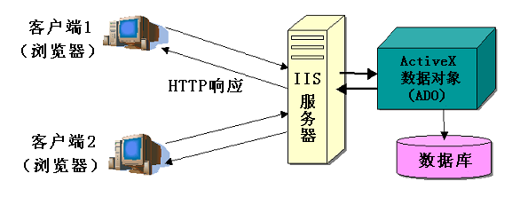
1.2.2 什么是web应用程序
B/S结构的关键是不需要开发和安装客户端程序，而是客户端上的浏览器通过浏览Web服务器上的Web应用程序，把程序的执行结果显示到客户端的浏览器上，一般为三层结构，如图1.4所示。
图1.4 Web应用程序

Slide 40
1.2.2 什么是web应用程序
学习ASP.NET主要就是学习Web编程，也就是基于WWW因特网的编程，Web应用程序运行在因特网(internet)上，通俗地说就是做网页，或说做Web网页。而在web应用程序开发中，核心是Web服务器，Web服务器可连接数据库服务器。

Slide 41
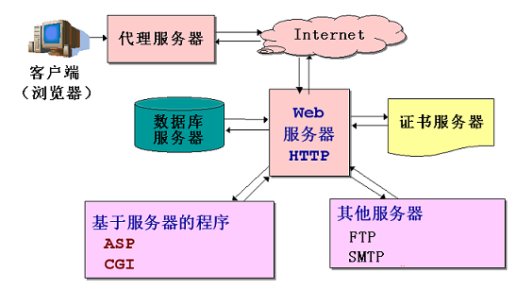
1.2.3 Web应用程序的运行结构
Web应用程序的运行结构

Slide 42
1.2.4 Web网页制作工具
1.2.4.1 FrontPage
FrontPage是Microsoft Office 家族中的一员，目前已经从FrontPage 2000发展到FrontPage 2003，是流行的一体化的Web网页制作工具的最新版本，使用Microsoft FrontPage 2003可以创建、维护和管理Web网站
FrontPage 2003是完全WYSIWYG型XSLT(Extensible Stylesheet Language Transformation)编辑器。通过这个工具用户可以用现场数据实现互动的动态Web网站。另外其还实现了很多特殊的设计和写代码功能

Slide 43
1.2.4.2 Macromedia Studio MX 2004
Macromedia Studio MX 2004提供了Web开发各个方面所需要的专业功能。包括最新版Dreamweaver MX 2004、Flash MX 2004、Fireworks MX 2004和FreeHand MX 2004。所有工具无缝集成并拥有通用的用户界面，使Web和应用程序开发流程更加顺畅，提高了使用效率
Studio MX 2004所包含的全部工具软件都具备有统一的操作界面，以及彼此间无缝的协作联系，因此提供给用户的既是更为顺畅的网络应用开发工作流程，同时又不失高的生产效率以及易用性。

Slide 44
1.2.4.2 Macromedia Studio MX 2004
Macromedia Studio MX 2004的主要特点有：
业界领先的工具
多种产品无缝集成
富于创意的可定制工作区

Slide 45
业界领先的工具
吸引用户的注意力：使用Flash交互内容可以赢得
用户的注意
快速开发站点：使用专业品质模板和预置组件可
以加快站点开发速度
接纳标准：新版本可以使用XML、Web服务、
XHTML、CSS2、ColdFusion、JSP、.NET和
ECMAScript等加快下一代开发速度

Slide 46
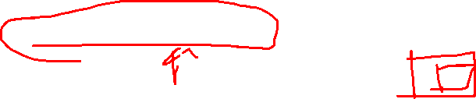
多种产品无缝集成
整合设计和开发：用户可以将Macromedia Flash
文件导入到Dreamweaver中，在Dreamweaver
中预览其内容。
顺畅的工作流程：Studio产品套件内的无缝“启动
－编辑”功能可以使用户的工作流程更加顺畅。
添加丰富交互内容：使用Macromedia Flash元素
可以给网页添加交互性，而这些元素又可以在
Dreamweaver中进行配置。
更高效管理文件：新版本允许跨应用程序共享站
点、登入/登出文件和传输文件。

Slide 47
富于创意的可定制工作区
累积效率提升：通过所有MX 2004软件中共享的
“起始页”，用户可以快速打开最近使用的文件、创
建新文件或访问教程等。
快速切换：新版本的通用界面元素使得应用程序切
换更加快速
完全Unicode支持：在所有MX 2004产品中都可
以使用、显示和保存包括双字节字符集在内的操作
系统所支持的任何字体和编码。

Slide 48
1.2.5 Web网页编程技术
Web网页编程工具主要有：ASP、PHP和JSP和ASP.NET。从总的方面来说，基本上都是把脚本语言嵌入到HTML文档中。如果要说它们各自主要的优点，那就是：ASP学习简单，使用方便；PHP软件免费，运行成本低；JSP多平台支持，转换方便；ASP.NET除了具有ASP的优点外，更是具有功能强大、集成开发的优点。

Slide 49
几种网页编程技术的比较
 | 特点 | 优点 | 缺点
CGI | 公用网关接口 Common Gateway Interface | 运行速度快，兼容性好，可用任何高级语言书写。CGI程序。 | 较复杂
JSP | Java Server Page(JSP) Sun公司开发，开放源码 | 简单，应用广泛，跨平台 | 在Java虚拟机中执行，速度较快

Slide 50
几种网页编程技术的比较
 | 特点 | 优点 | 缺点
PHP | PHP代表超文本预处理器 PHP：Hypertext Preprocessor | 面向对象编程，可伸缩性，跨平台 | 解释执行，速度慢
ASP | ASP是Active Server Page (动态网页)，微软公司开发 | 简单，应用广泛，基于Window | 解释执行，速度慢，局限微软系统

Slide 51
1.2.5.1 CGI
CGI公用网关接口(Common Gateway Interface)是在WWW服务器上可执行的程序代码。它的工作就是根据从用户的需求产生并传回所需要的文件。其特点是运行速度快，兼容性好。任何一种高级语言，如C、C++、VB、Perl，都可以用来书写CGI程序。但学习难度大，使得开发CGI应用的门槛较高，相应的程序员就少了。而开发的成本非常的高。

Slide 52
1.2.5.2 PHP
PHP(Hypertext Preprocessor, 超文本预处理器)是一种易于学习和使用的服务器端脚本语言，PHP是一种HTML内嵌式的语言(类似IIS上的ASP)。而PHP独特的语法混合了C、Java、Perl 以及PHP式的新语法。它可以比CGI或者Perl更快速地执行动态网页。

Slide 53
1.2.5.3 JSP
JSP(ava Server Pages)用的编程语言是Java。它是由太阳微系统公司(Sun Microsystems Inc.)提出、多家公司合作建立的一种动态网页技术。
JSP的最大优点是开放的、跨平台的结构。它可以运行在几乎所有的服务器系统上，包括Windows NT、Windows 2000、Unix、Linux、Windows 98等。

Slide 54
1.2.5.4 ASP
ASP(Active Server Pages)是微软推出的用以取代CGI(Common Gateway Interface)的动态服务器网页技术。其特点是：简单易学，功能强大。对客户端没有任何特殊的要求，只要有一个普通的浏览器就行。
ASP程序的优点是：ASP所使用的VB Script脚本语言直接来源于VB语言，秉承了VB简单易学的特点，非常容易掌握。
ASP程序的缺点是：运行速度比HTML程序的运行速度慢。有的网络操作系统不支持ASP文件，或者支持得不好。

Slide 55
ASP文件举例
<html>
<head>
<title>一个简单的ASP程序</title>
</head>
<body>
<H2 align="center">欢迎您光临我的主页</H2>
<p align="center">
<%
n=Year(date( ))
y=Month(date( ))
r=Day(date( ))

Slide 56
ASP文件举例
sj="您来访的时间是：" & n & "年" & y & "月" & r & "日"
Response.Write sj '输出结果
%>
</body>
</html>
(注：该例子文件名的扩展名为ASP。可命名为example_1.ASP在IIS中运行)

Slide 57
1.2.5.5 ASP.NET
ASP.NET的设计初衷是解决ASP程序开发“复杂”、“烦琐”等问题。因为ASP不断地暴露出问题(如脚本语言功能有限；应用处理逻辑与HTML标记混杂在一起从而不易分辨；性能不容易扩充等)。为此，ASP.NET彻底抛弃了脚本语言，而代之于编译式语言(如VB、C#等)，为开发者提供了更加强有力的编程资源；允许用服务器端控件取代传统的HTML元素并充分支持事件驱动机制。也为开发者提供了强力的集成开发工具Visual Studio.NET

Slide 58
【本章小结】
本章主要介绍了学习ASP.NET需要掌握的一些预备知识，如网络及其应用的概念，静态网页和动态网页的概念，网络程序设计即Web应用程序开发的一些基本概念和相关知识。通过本章的学习，了解这些基本概念和知识点，为后续章节的学习打下一个好的基础。

